Slide 1
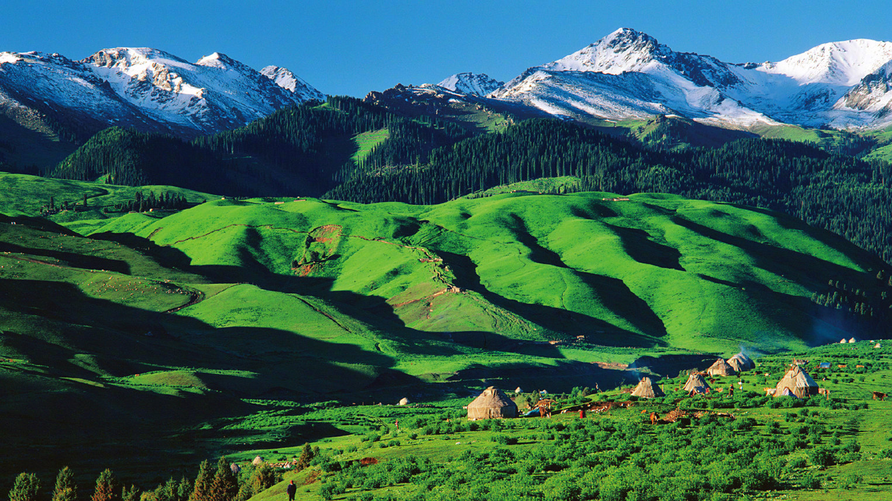
第五章第二节 自然环境的差异性（第二课时）

Slide 2
课 标 要 求
运用图表并结合实例，分析自然环境的差异性。
教 学 目 标
1、明确山地垂直地域分异、地方性分异规律的含义。
2、结合资料，分析山地垂直地域分异的特点。
3、理解山地垂直地域分异的形成与水平地域分异的关系，地方性分异规律的形成。4、能够结合实例，分析山地垂直自然带、雪线的特点及成因。(综合思维)

Slide 3
一、地域差异
目录
CONTENTS
二、陆地地域分异规律
三、垂直地域分异规律
四、地方性分异规律

Slide 4
3.垂直地域分异规律

Slide 5
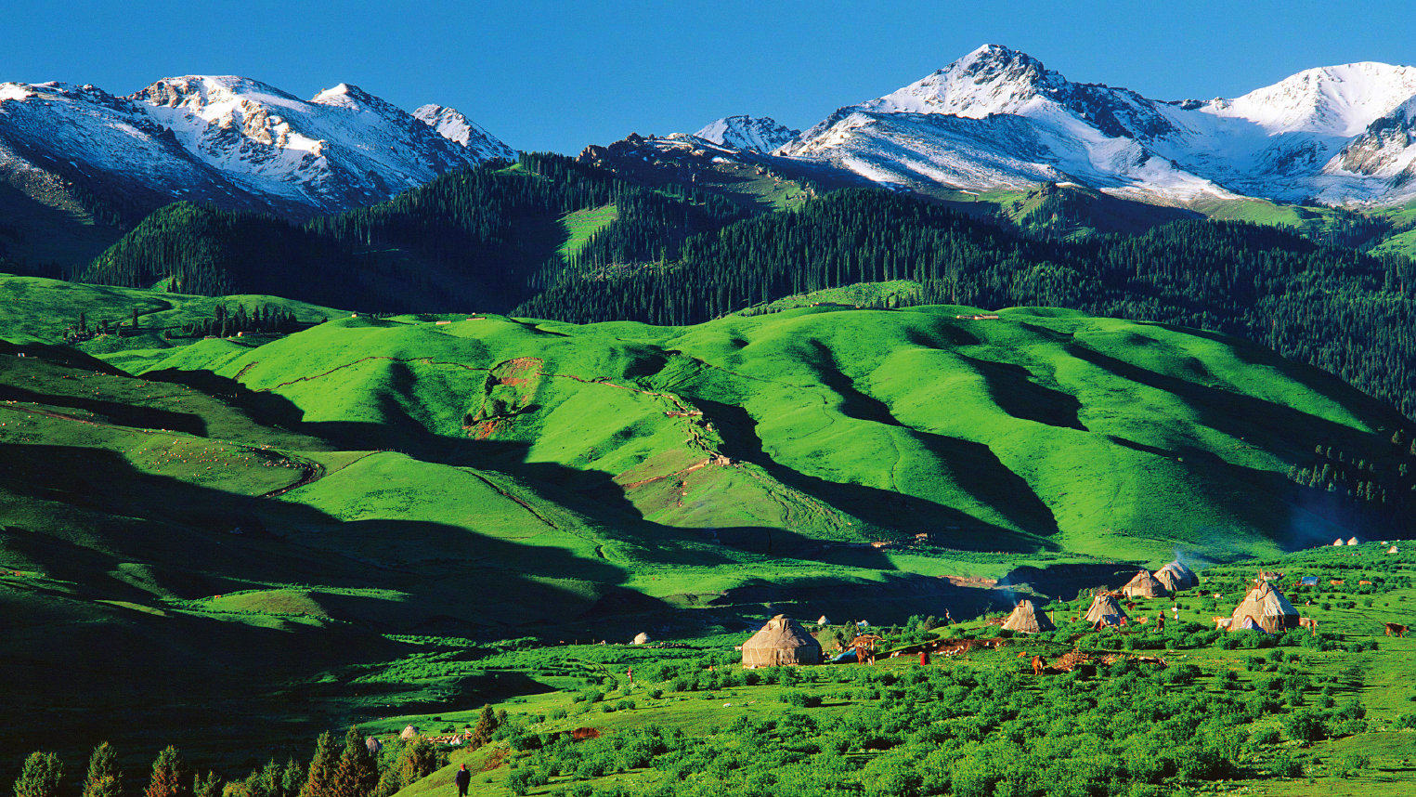
高山冰川带
高山寒漠带
高山针叶林带
高山草甸带
高山灌丛草原带
天山北坡自然带垂直分异

Slide 6
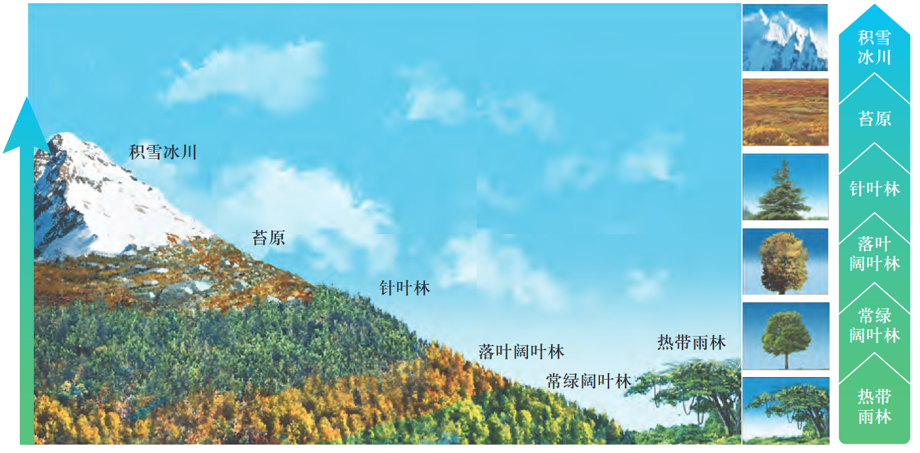
1.垂直地域分异的概念
概念：在一定高度的山区，随着高度上升，从山麓到山顶自然带会出现逐渐变化更迭的现象，这就是垂直地带性。
分异基础：水热条件
基带

Slide 7
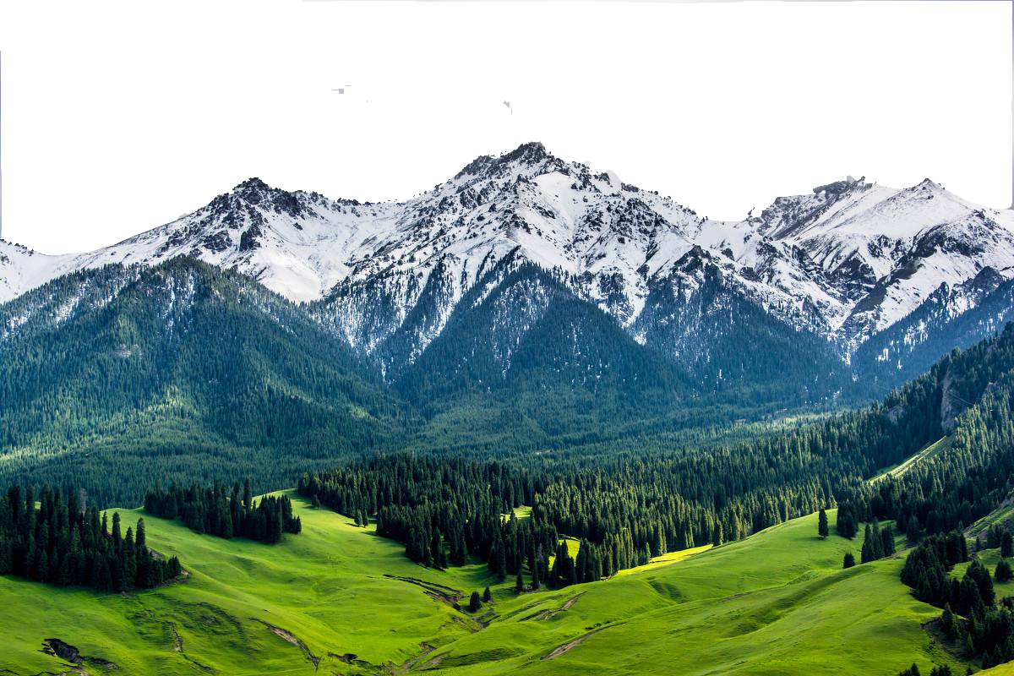
2.垂直地域分异的成因？
海拔变化
水热状况不同
自然要素间物质迁移和能量交换差异很大
自然景观呈现垂直变化

Slide 8
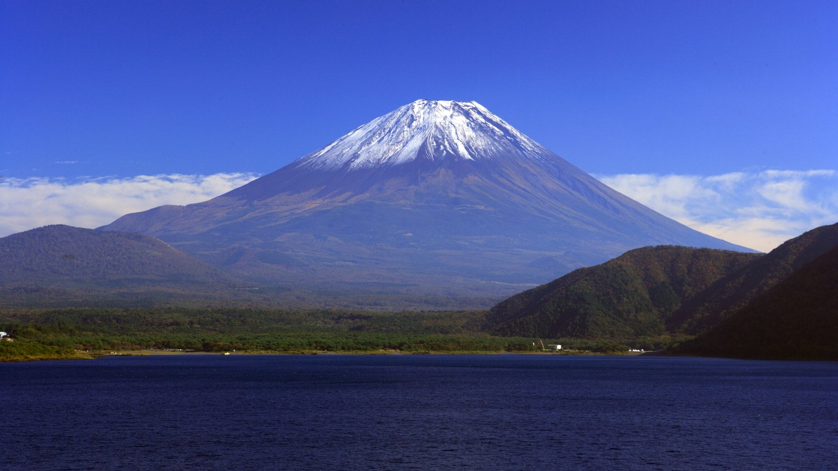
垂直地域分异规律的表现（热量差异）
3000m
0℃
2000m
06℃
1000m
12℃
从山麓到山顶的热量差异很大
一般情况下，海拔每上升100米气温下降0.6℃；

Slide 9
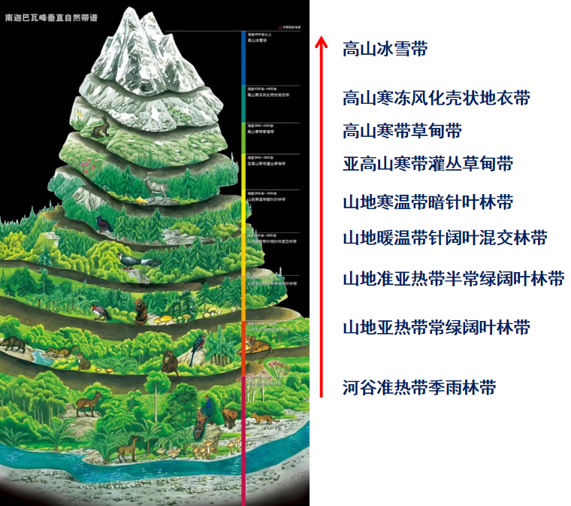
3.垂直分异的表现及方向
●方向：水平方向延伸，垂直方向更替
●表现：从山麓到山顶，分布着不同的景观带，构成垂直带谱
●典型地区：低纬度高山地区

Slide 10
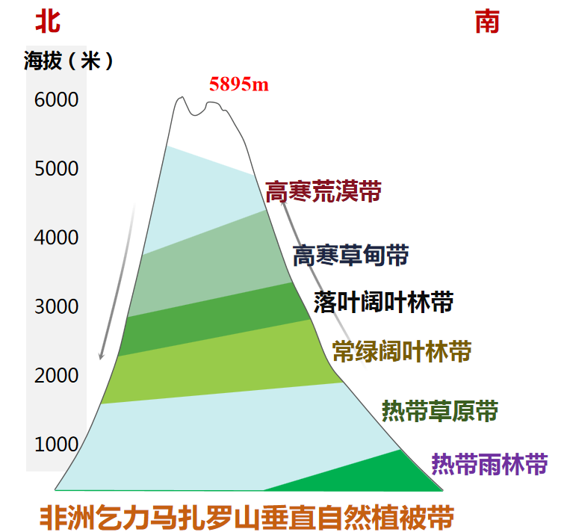
4.垂直地域分异规律
读山麓到山顶的自然带名称，判断垂直分异规律与前面所学的两种分异规律中的哪一种更相似？
规律1：从山麓到山顶自然带的变化与从赤道向两极自然带的变化规律相似
海拔增高
林线林线
雪线雪线
林线林线
阔叶林带
针叶林带
苔原带
冰原带
纬度增加

Slide 11
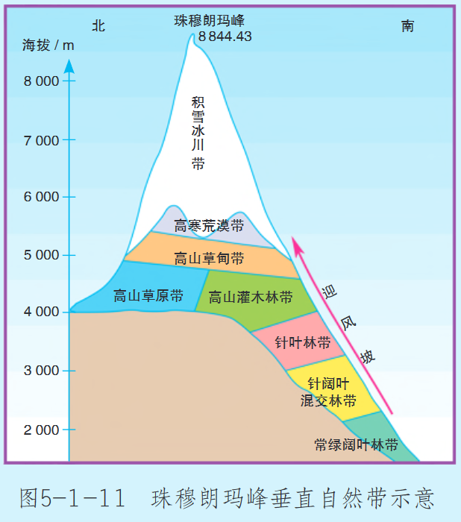
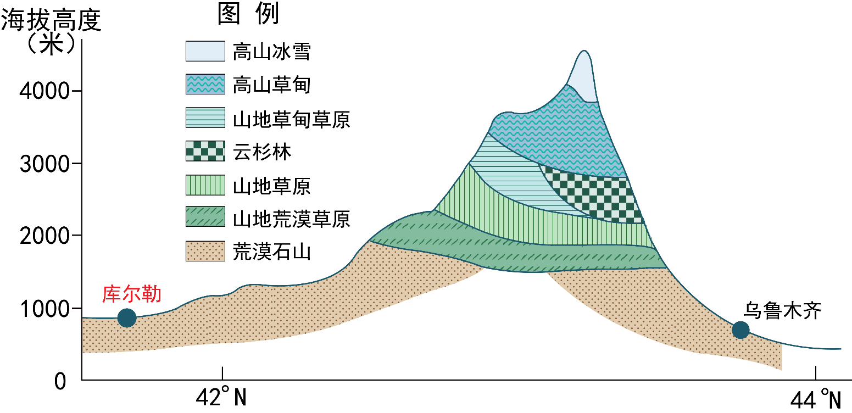
4.垂直地域分异规律
读判断该山体可能位于我国哪个气候区？
规律2：山麓自然带（基带）跟山地所处的陆地自然带一致
天山的垂直带谱

Slide 12
4.垂直地域分异规律
读图思考：低纬度和高纬度的自然带数量有什么区别？
（海拔相同纬度不同）
同高度的山地，纬度越低，自然带垂直带谱越复杂
5km
4km
3km
2km
1km
0
5km
4km
3km
2km
1km
0
高山冰川
高山冰川
高山荒漠
高山草甸
高山草甸寒漠
高山针叶林
山地落叶阔叶林
山地针阔混交林
山地常绿落叶混交林
亚热带常绿阔叶林
温带落叶阔叶林
低纬度地区
高纬度地区

Slide 13
4.垂直地域分异规律
读图思考：不同海拔山体的自然带数量有什么差异？
（纬度相同海拔不同）
纬度相当的山地，海拔越高，自然带垂直带谱越复杂
5km
4km
3km
2km
1km
0
高山冰川
高山荒漠
高山草甸
高山针叶林
山地落叶阔叶林
山地落叶阔叶林
山地常绿落叶混交林
山地常绿落叶混交林
亚热带常绿阔叶林
亚热带常绿阔叶林
高海拔山体
低海拔山体

Slide 14
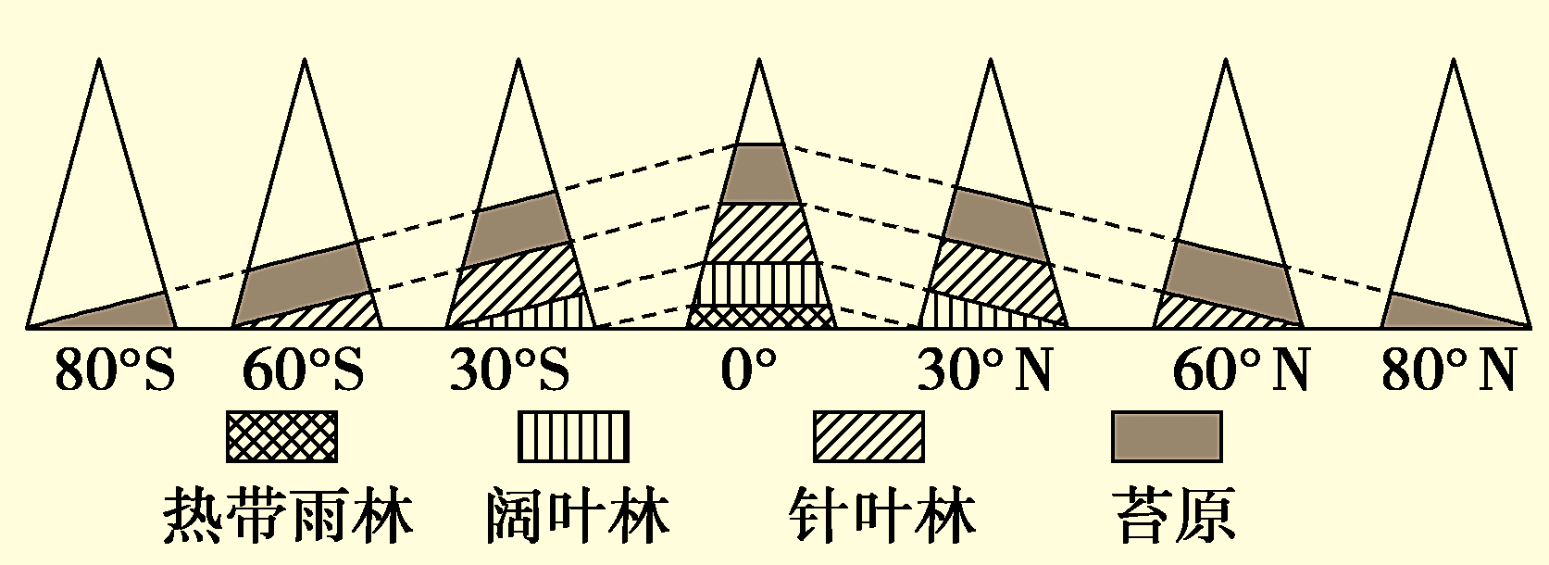
4.垂直地域分异规律
规律3：山地所在纬度越低，海拔越高、
相对高度越大，垂直带数目越多，垂直带谱越完整。

Slide 15

4.垂直地域分异规律
请判断不同半球山体的阳坡和阴坡，并描述同一自然带的分布差异
规律4：同一山地，同一自然带的分布，阳坡高、阴坡低。
阴坡 阳坡
阳坡 阴坡
冰川带
冰川带
阳坡光热充足
植被分布上限比阴坡高
草甸带
草甸带
森林带
森林带
南极
南半球
赤道
北半球
北极
若阳坡为北坡，该山在南半球
若阳坡为南坡，该山在北半球

Slide 16
4.地方性分异规律

Slide 17
1.非地带性的概念
概念：受地形、岩石风化物等地方性因素影响，通过物质与能量再分配，形成了尺度较小的地域分异。
地带性分布
带非地带性分布
通过地形、岩石风化、洋流、海陆分布等因素影响
尺度较大的地域分异
尺度较小的地域分异

Slide 18
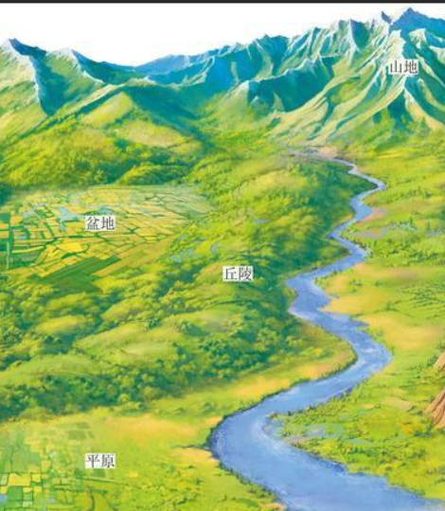



2.非地带性的影响因素
海陆分布
地形起伏
洋 流
水 分

Slide 19
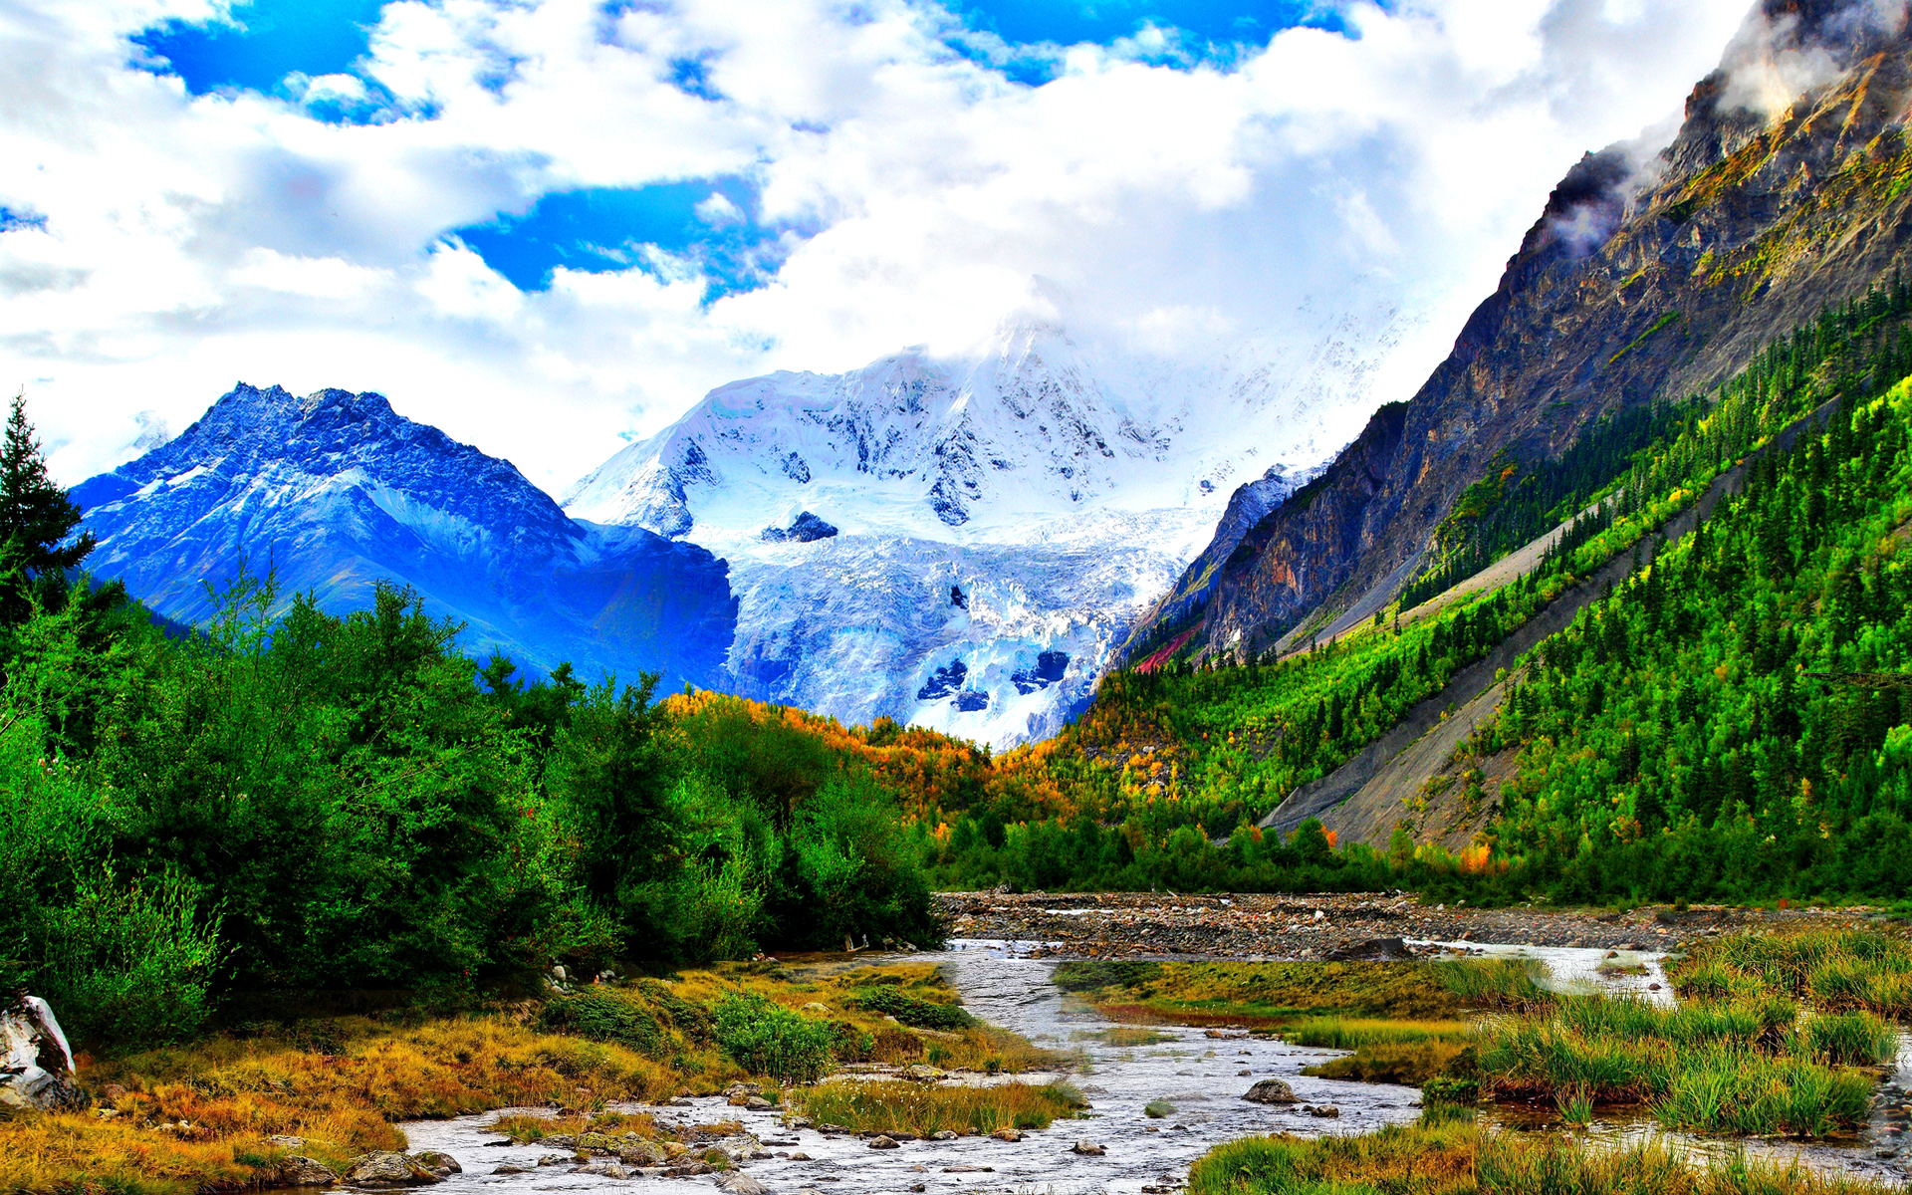
案例——温带湿润区
高而陡的山坡，土壤含水量少，只能生长耐旱的针叶树，灌木等。
草甸带
针叶林带
落叶阔叶林带
垂直地域分异规律
地形平坦、高度适中的地域生长落叶阔叶林。
针叶林（或灌丛）带
落叶阔叶林带
低洼的河谷，汇水丰富，生长着草甸植被。
草甸带
地方性分异规律

Slide 20

自学窗
从分布特点推测成因
岩石风化产生的黄土，颗粒较细，易于被流水和风搬运。根据黄土搬运方式，可将堆积的黄土分为水成黄土和风成黄土。
在我国东北的湿润区与丰湿润区的过波区，山脉西侧往往有宽度较大的黄土堆积，而东侧黄土少见。这些黄土结构紧实，缺少钙，符合水成黄土的特征。据此，很多学者判定这里的黄土为水成黄土。
地理学者则根据分布特点，认为这里的黄土是风成黄土。第一，若是水成黄土，则山脉的两侧都应有相应的黄土台地分布，只有风成黄土，才可能仅分布于山脉冬季风迎风的一侧。第二，水成黄土的宽度较窄，风成黄土的宽度较宽。这些黄土显示与水成黄土接近的特征，则可能是堆积后长期受流水作用的结果。
地理事物的成因不同，所呈现的分布特点就不同。地理学者通过研究事物的分布规律，推断事物的成因，为科学分析事物的成因提供了独特的视角。

Slide 21
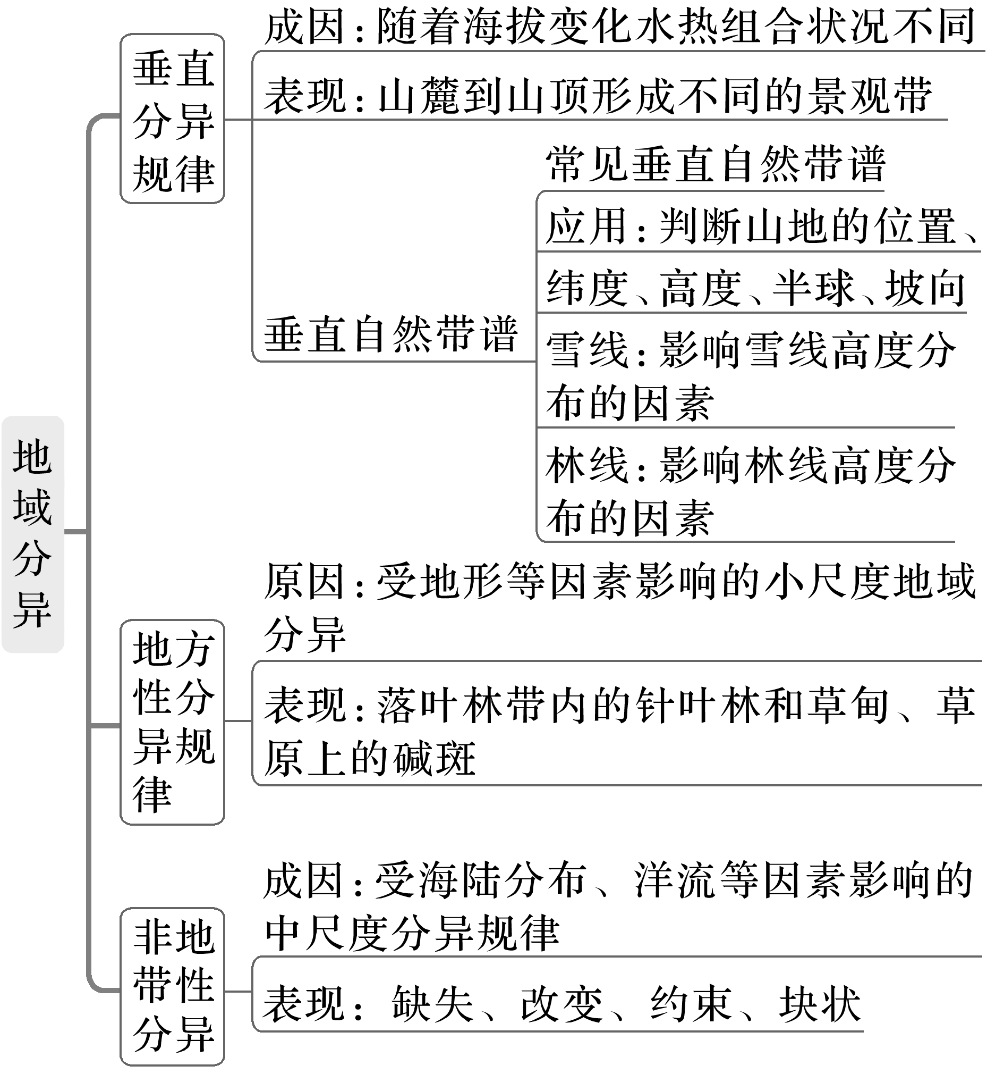
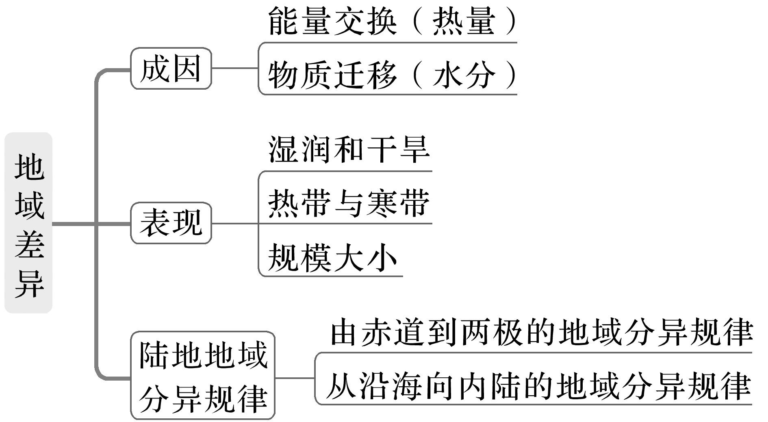
课堂小结

